Slide 1




Facedoor
甄识APP
基于AI人脸识别的考勤签到软件
软件效果展示汇报
Your life can be enhanced, and your happiness enriched, when you choose to change your perspective.
汇报时间：2018年
汇报人：屠鑫波

Slide 2



问题与挑战
01
1.考勤签到问题
2.人脸识别技术突破
02
04
解决方案
03
研发进度与展望
1.校园考勤APP 研发
2.导入虹软公司开源算法
1.计划目标
2.已实现目标
3.深度研发目标
项目优势
1.技能优势
2.对比优势
3.管理优势
......

Slide 3

问题挑战
PROBLEMS AND CHALLENGES

Slide 4


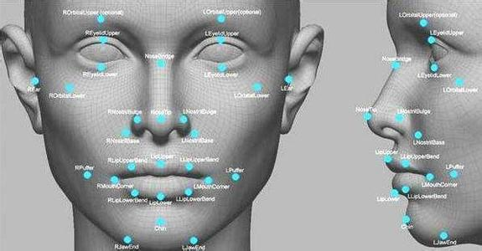
01
问题与挑战
目标问题
传统的考勤方式大多为纸质签到，或老师签到。这对资料的收集保存以及时间成本与人力成本都会有很大的影响。于是本项目计划利用移动端APP的形式结合人脸识别的方式解决高校考勤签到等系列问题。
技术难题
人脸识别技术是当下新兴的，对于人脸识别系统算法没有接触，要应用到APP的研发中存在不小的问题。对于人脸识别的数据储存，数据输出等等问题都需要攻克。

Slide 5
解决方案
RESOLVENT

Slide 6




02
解决方案
虹软技术
虹软公司于2017年将自己的人脸识别相关技术免费开放给了公众，大大降低了中小型企业在人脸识别上的门槛。“AI赋能万物”的时代即将实现。于是人脸识别运用在考勤上变为可能。利用虹软基于模板的识别算法（Template-based recognition algorithms）解决人脸签到的问题。
Android成熟
操作系统是用户和计算机的接口，同时也是计算机硬件和其他软件的接口。它管理和控制着计算机的硬件与软件资源，最大限度地利用计算机系统所有资源，同时提供友好的人机界面。用户无需直接操作计算机硬件，而由操作系统负责管理一些硬件资源。

Slide 7
项目优势
ADVANTAEG

Slide 8

03
项目优势
PART TWO
PART ONE
02
01
人脸识别：
节约根据调查当前，用到生物识别技术的指纹式考勤系统和人脸识别考勤系统与打卡等考勤方式比起来没有耗材
精准虹软的是SDK离线运行的，人脸识别正确率非常稳定稳定，误差也极小。某企业LFW一万张，98.98%的准确度。
对比优势：
安全不会发生卡片丢失或遗漏，并且对考勤用户没有设备要求；
全面对于指纹识别，存在天生有 5%的人无法指纹识别，手指磨损对识别影响大，以及直接接触不卫生等缺点；
便捷对于新兴的手机 APP 定位考勤系统，它要求一定的网络覆盖范围，对考勤用户手机的智能化要求比较高，同时存在能够用他人手机代考勤的漏洞。

Slide 9

03
项目优势
PART THREE
03
PART FOUR
04
速度与管理：
速度优势：人脸考勤速度平均不超过一秒/人。这使得签到时间大幅缩短。
管理优势：考勤者不用反复查验，在管理员网页上对于历史的考勤记录查询和请假情况审核。管理方便。
软件与功能：
软件优势：在智能终端操作系统Android上开发一种体积小、功耗低、成本小、操作方便的考勤签到系统。
功能优势：学生端APP还有校园新闻；近期校园活动；对应课程表；本学期考勤信息反馈；投诉与建议等功能用于完善大学生生活和上课，提高效率。

Slide 10
研发进度与展望
SPEED OF PROGRESS AND EXPECTATION

Slide 11
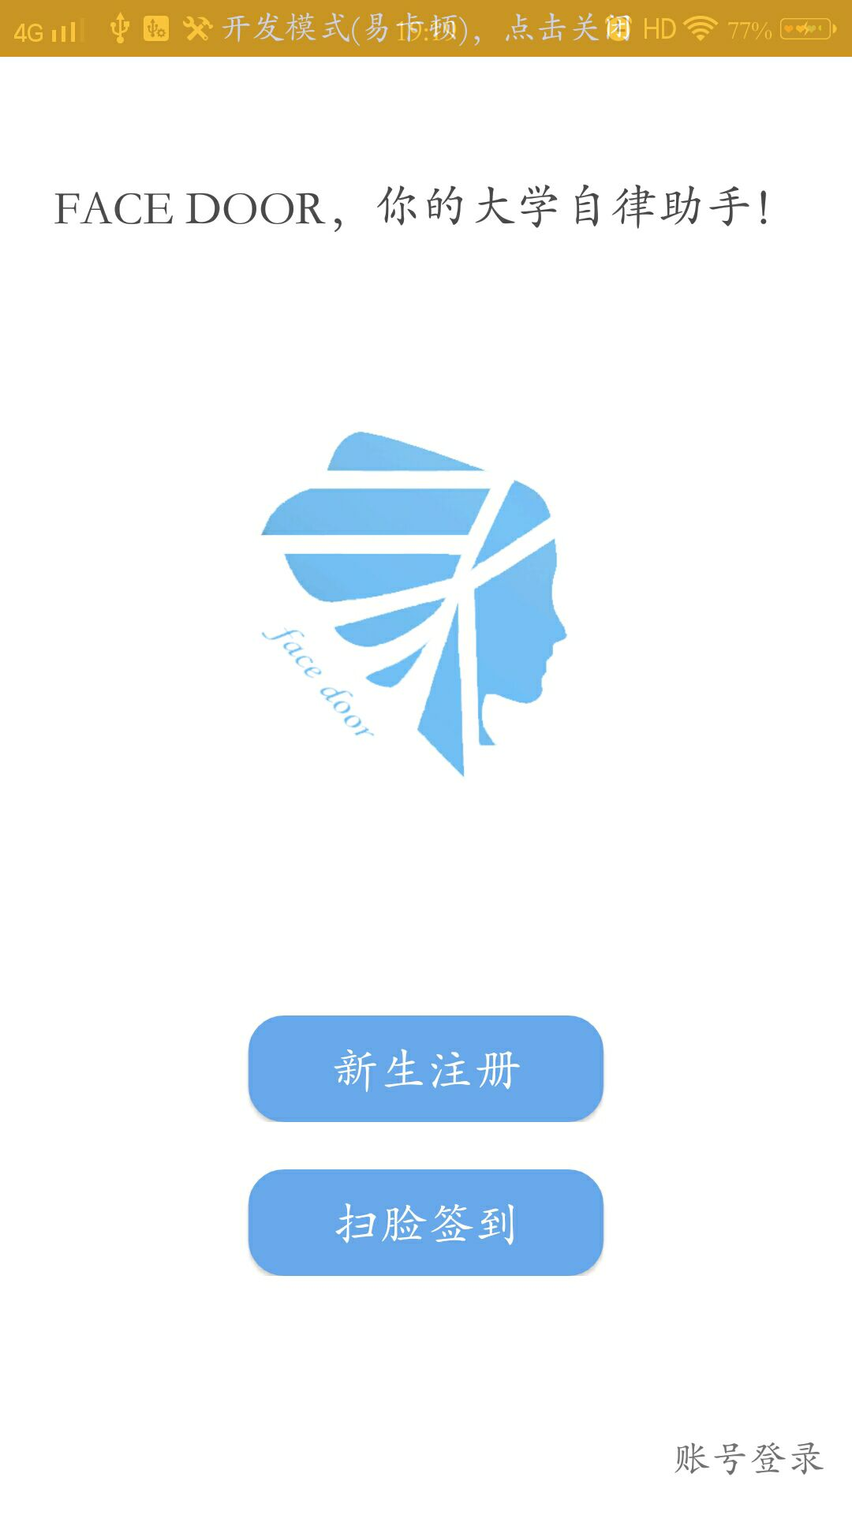
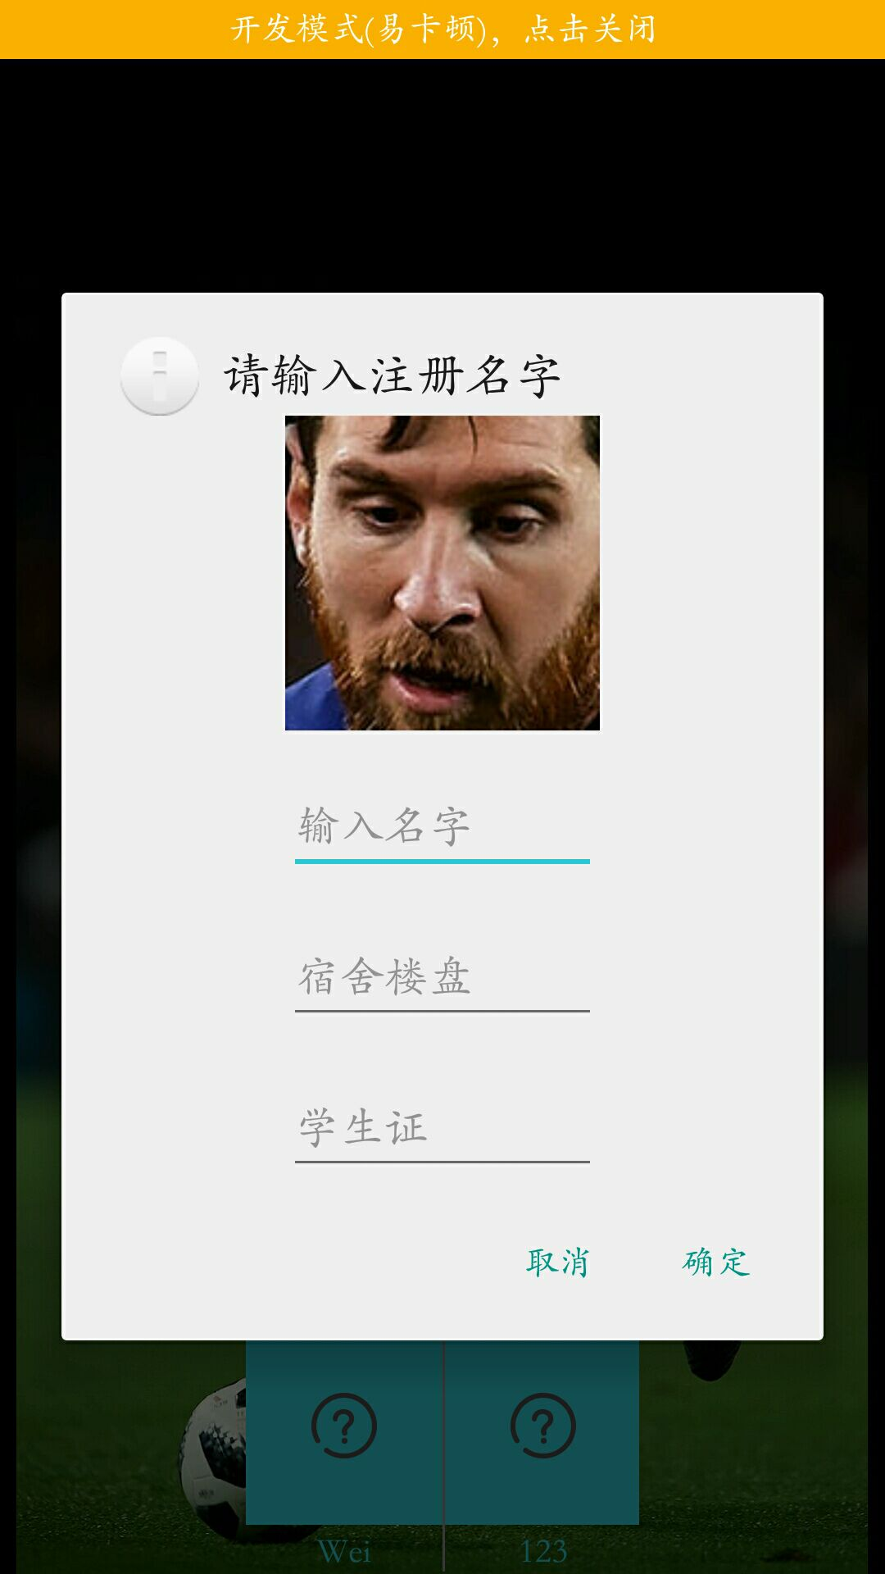
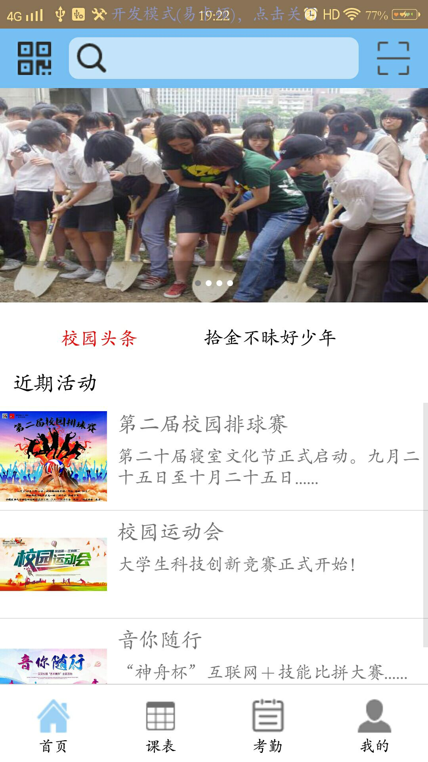
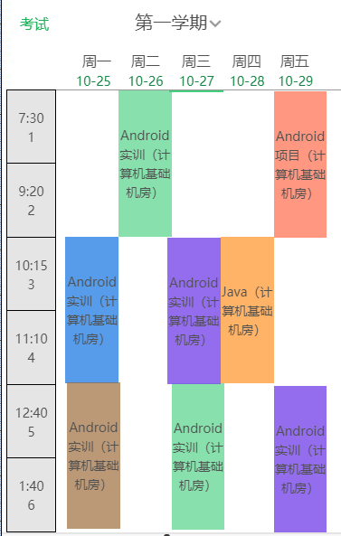
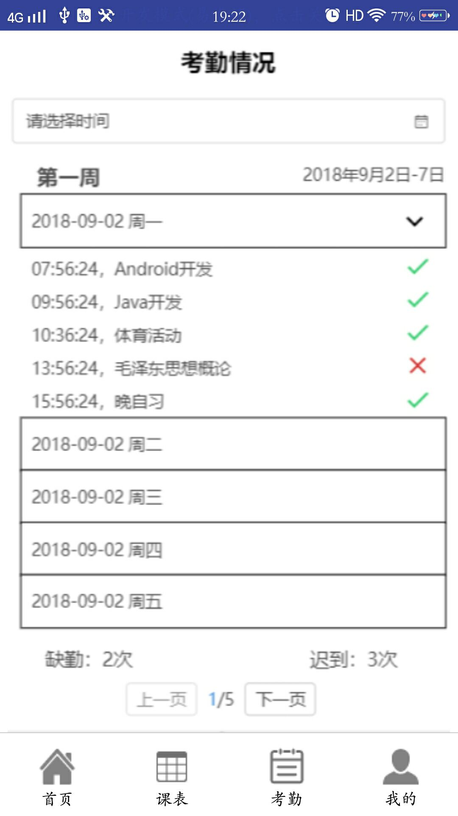
04
研发进度与展望
部分页面展示：为展示方便，首款APP采用学生端和考勤端结合的方式。用户通过后台数据库对照进行注册，并录入脸部信息完成注册；后可扫脸或账号密码登录软件；软件内分别有校园新闻、课程表与用户对应本学期考勤信息等功能供学生使用。

Slide 12
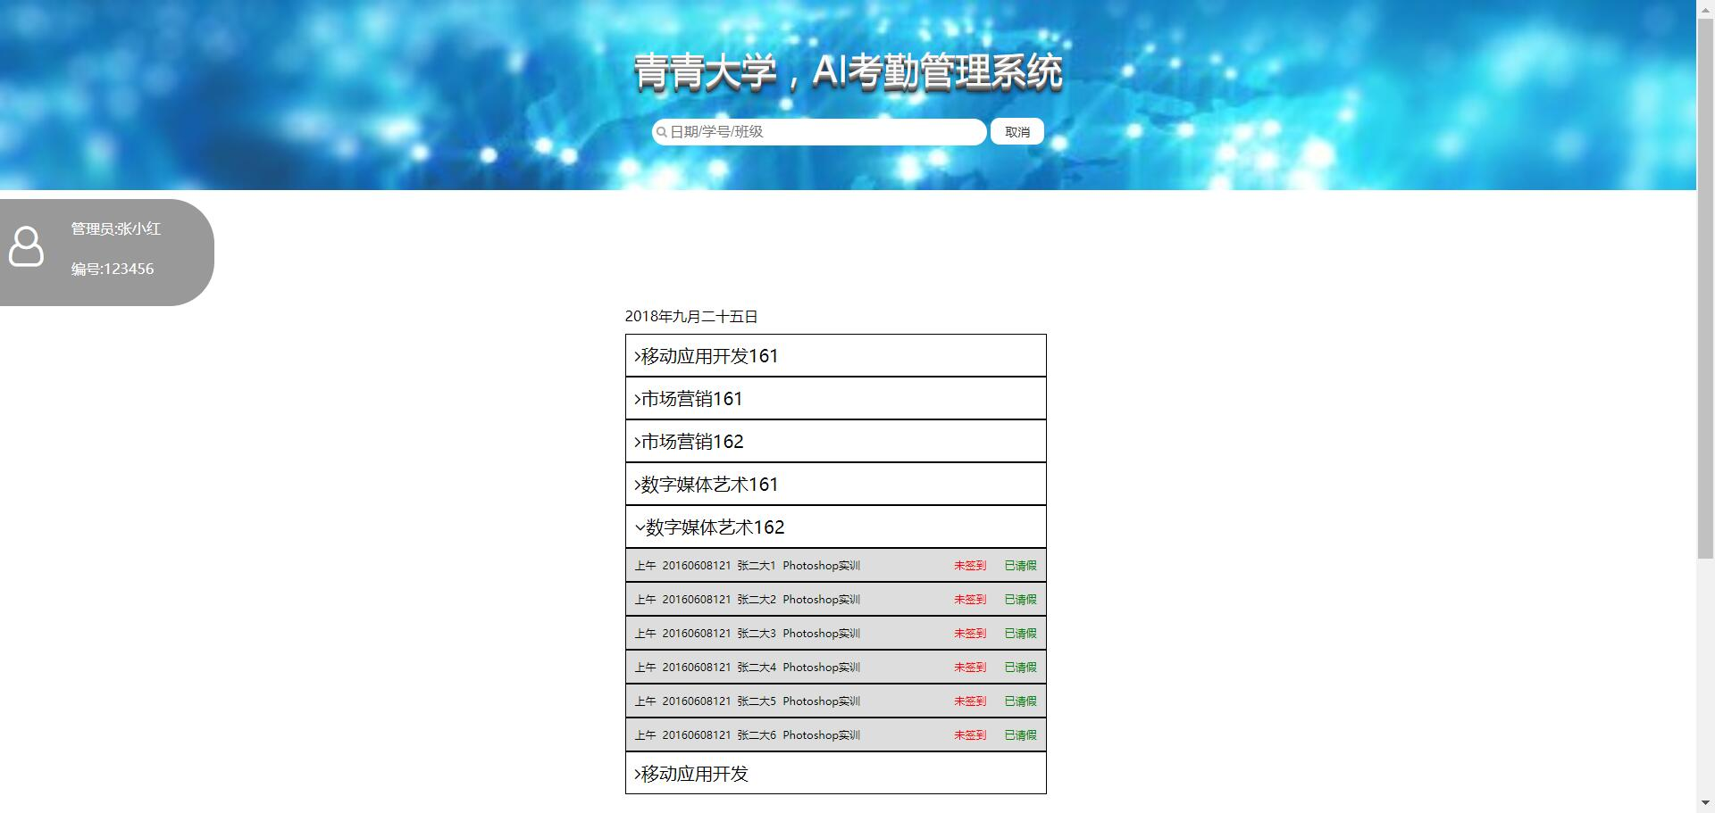
04
研发进度与展望
已完成计划
待完成计划
1.规划：完成软件开发前所有计划的评测与调查。
2.概要设计：进行详细的需求分析，制定功能，找到目标问题的解决方案
3.详细计划：对软件的初步框架进行了UI设计和Android的代码变异，使软件初步成型
4.突破核心：对软件的核心技术进行突破。完成了人脸识别的sdk导入与应用。
5.数据库搭建：对软件需要使用到的数据库进行搭建，并建立信息测试，完全可用。
6.网页管理：实现网页端与后台的连接，能够完成数据的交互与管理。
1.对于部分功能（如：课程表导入等）尚未实现。
2.对于页面的美化需要改进。
3.网页端的页面和功能应该根据实际情况有所增设。

Slide 13
03
研发进度与展望
展望：软件开发不同于其他行业的研发，软件开发是一件永无止境的事情。但随着时间的积淀，与开发者的不懈努力，软件的功能将会日趋完善，页面将会更加美观合理。我们团队将为此不懈努力！
1.规划：完成软件开发前所有计划的评测与调查。
2.概要设计：进行详细的需求分析，制定功能，找到目标问题的解决方案
3.详细计划：对软件的初步框架进行了UI设计和Android的代码变异，使软件初步成型
4.突破核心：对软件的核心技术进行突破。完成了人脸识别的sdk导入与应用。
5.数据库搭建：对软件需要使用到的数据库进行搭建，并建立信息测试，完全可用。
6.网页管理：实现网页端与后台的连接，能够完成数据的交互与管理。

Slide 14
2018
THANK YOU
FOR WATCHING
Your life can be enhanced, and your happiness enriched, when you choose to change your perspective.

